Slide 1
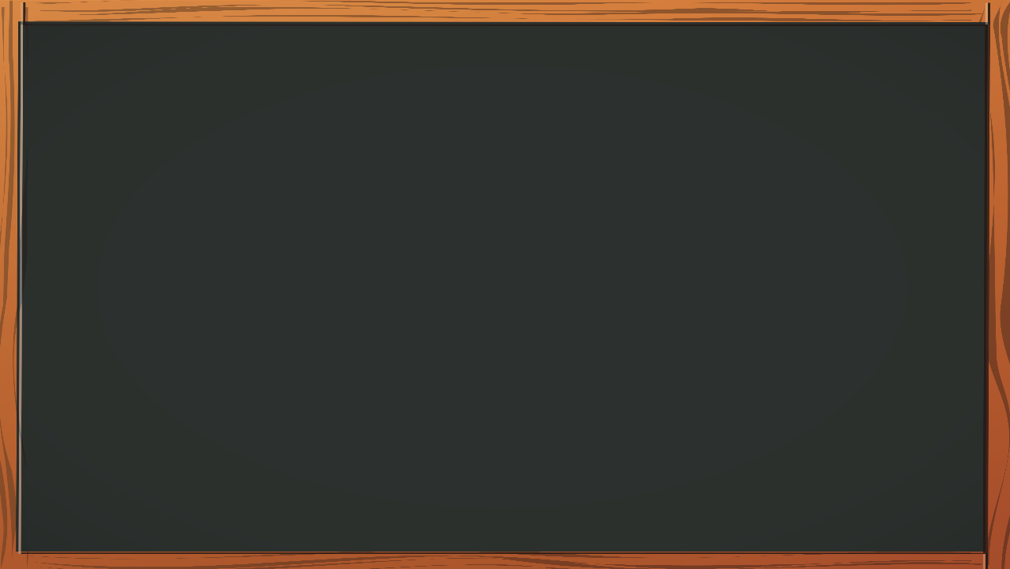









TOÁN 3 - BÀI 30

Slide 2
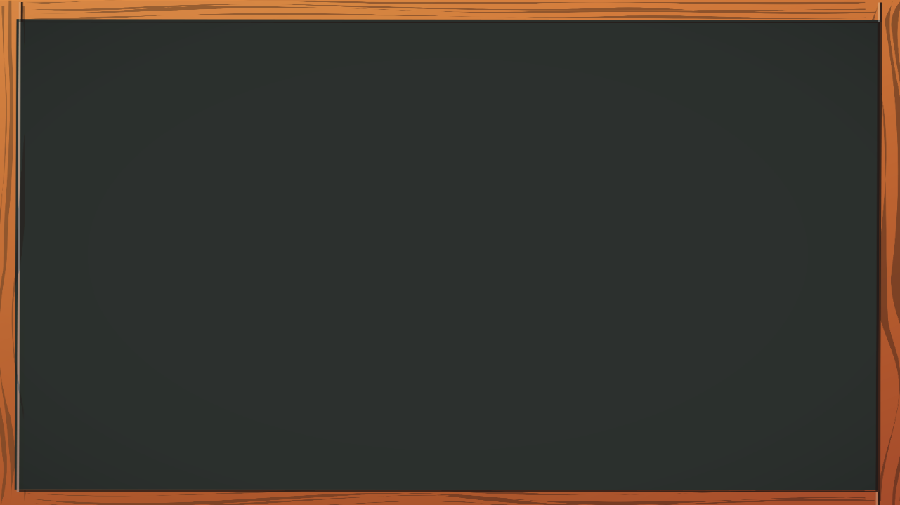





01

Slide 3


TRÒ CHƠI
CHUYỀN BÓNG
CHUYỀN BÓNG

Slide 4
TRÒ CHƠI
CHUYỀN BÓNG
CHUYỀN BÓNG
Một bạn sẽ đứng lên trả lời câu hỏi là một phép tính cô đưa ra. Sau khi trả lời xong, bạn sẽ tiếp tục gọi một người bạn khác trả lời câu hỏi tiếp theo, là một phép tính bắt đầu từ kết quả của câu hỏi trước. Cứ tiếp tục như vậy cho đến hết câu hỏi.

Slide 5
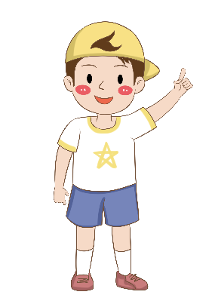

CÂU 1
32 gấp 3 lần
96

Slide 6



CÂU 2
96 giảm 4 lần
24

Slide 7
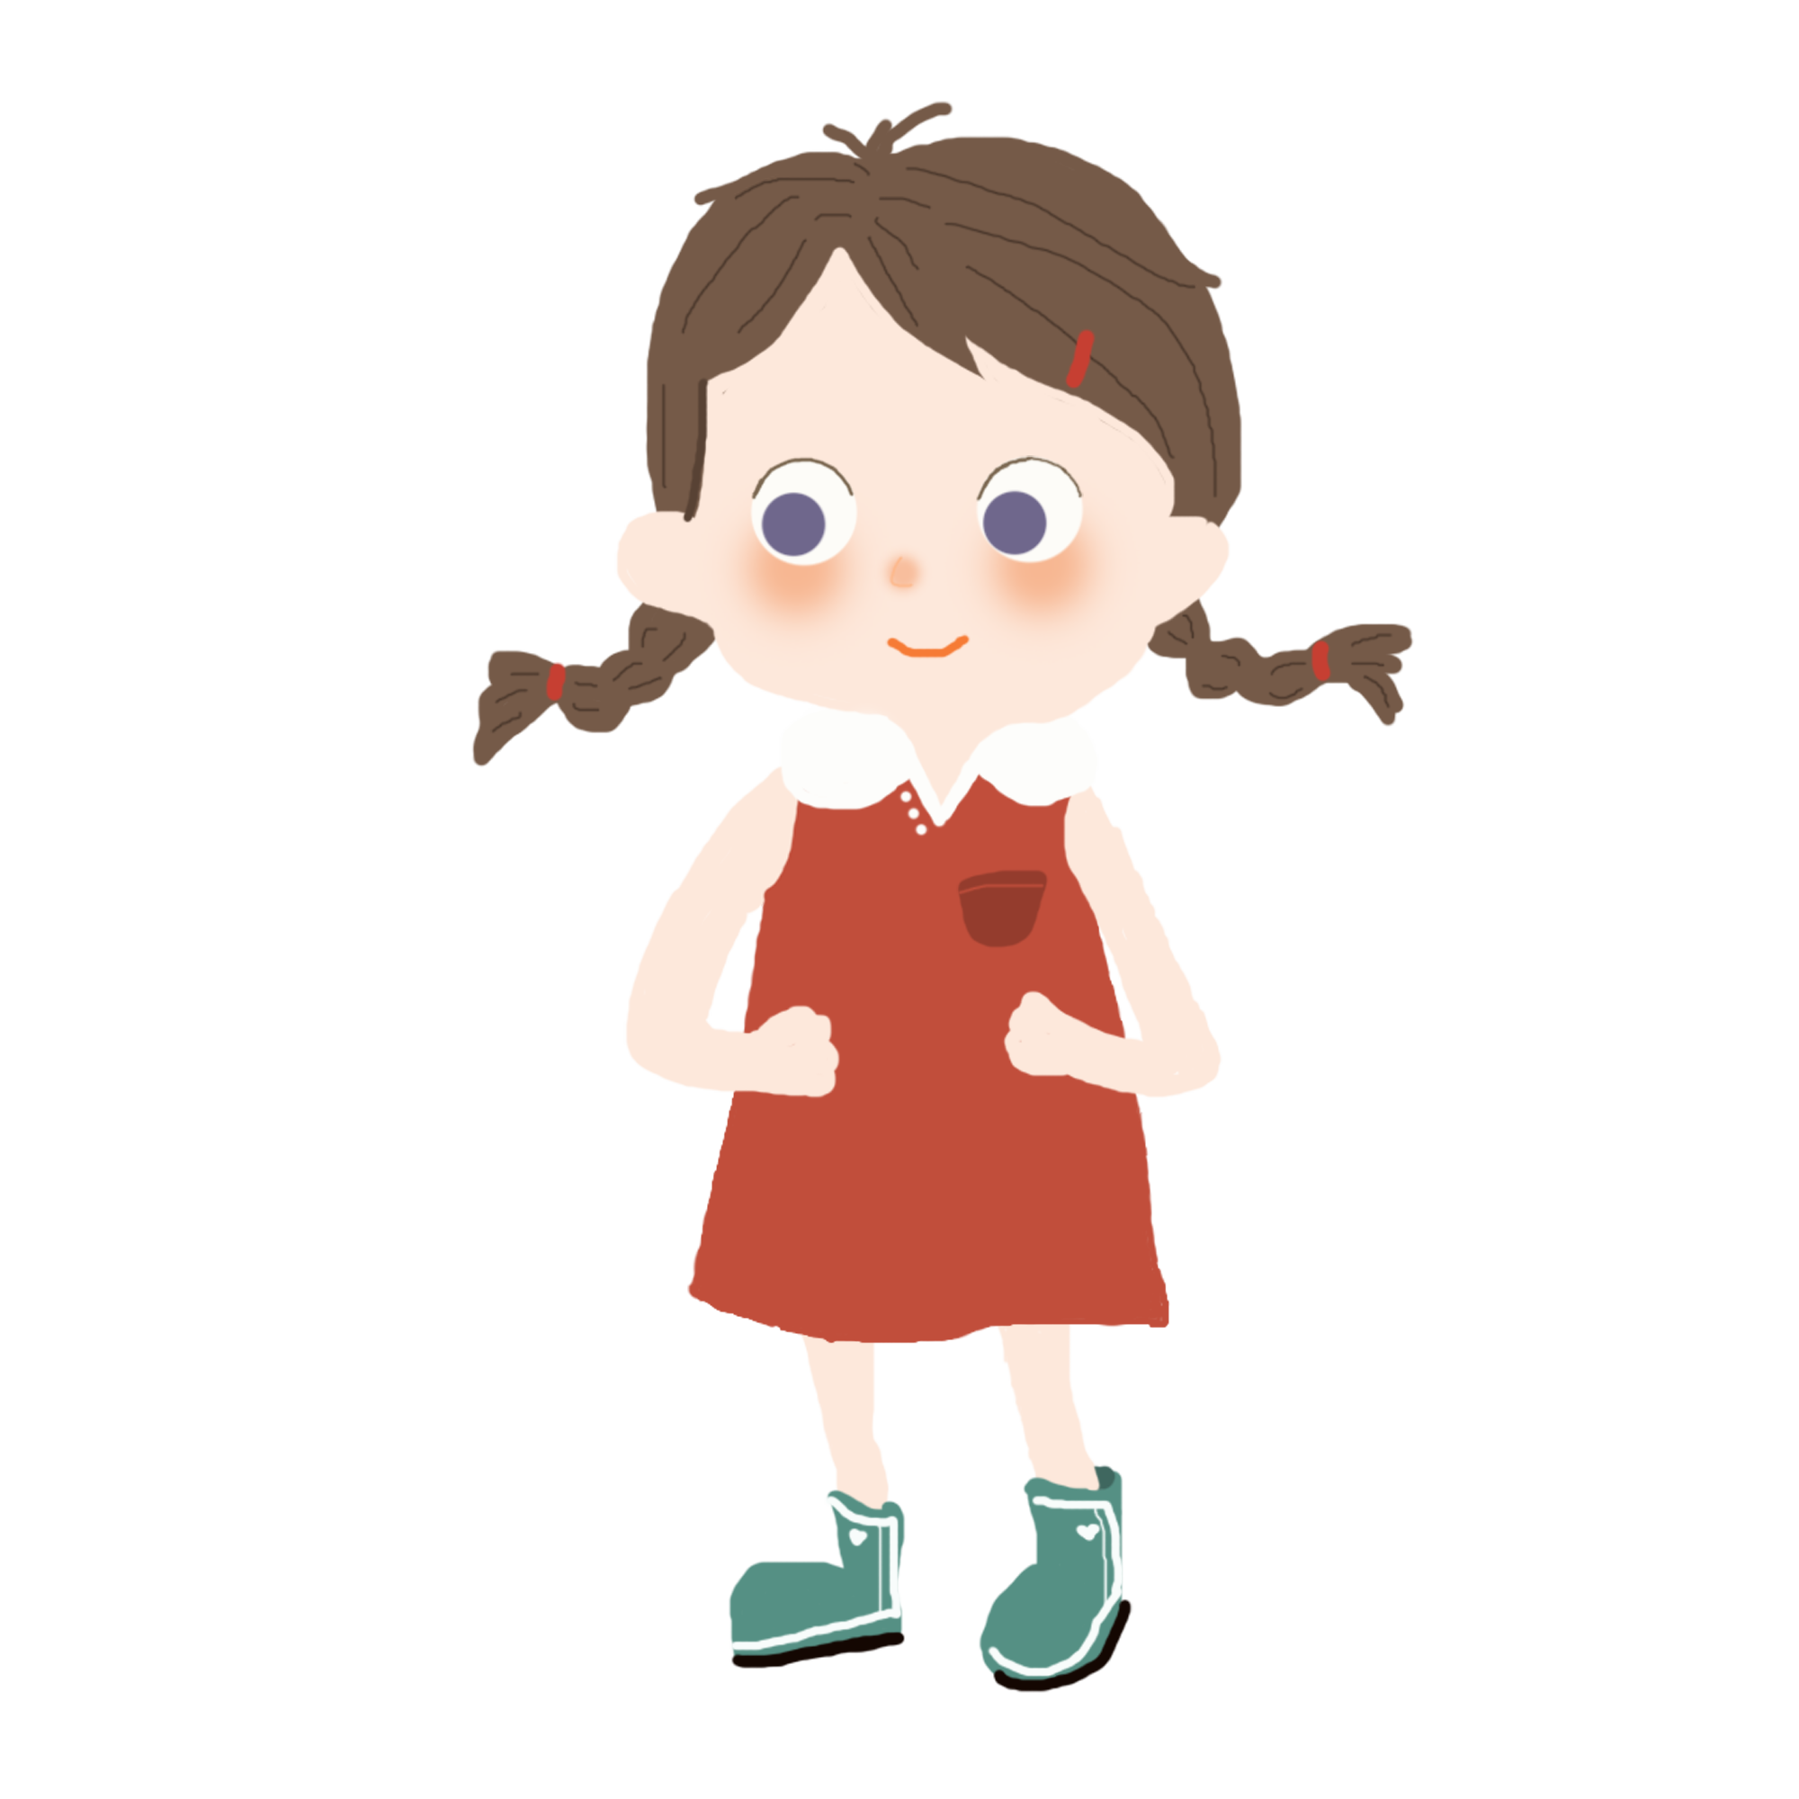

CÂU 3
24 chia cho 6
4

Slide 8
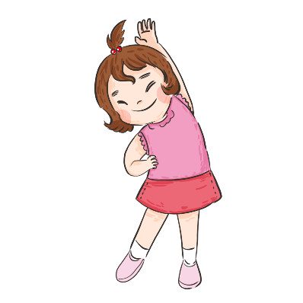

CÂU 4
4 gấp 10 lần
40

Slide 9

CÂU 5
40 bớt 5 đơn vị
35

Slide 10
Chúc mừng
Chúc mừng

Slide 11

02

Slide 12
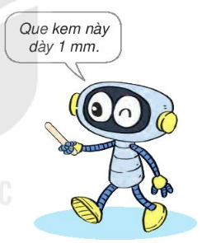
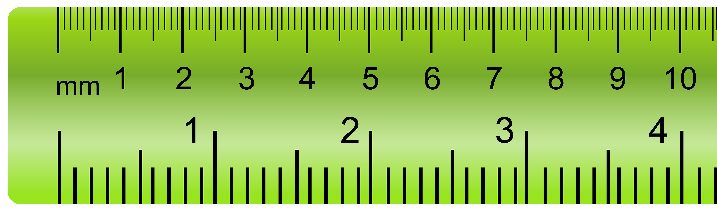
Giới thiệu
1 mm
1、Mi-li-mét là một đơn vị đo dộ dài
2、Mi-li-mét viết tắt là mm
3、1cm=10mm; 1m=1000mm

Slide 13

03

Slide 14

HOẠT ĐỘNG 1
A
B
SỐ ?
20
AB = ........... mm
C
D
30
CD = ........... mm

Slide 15

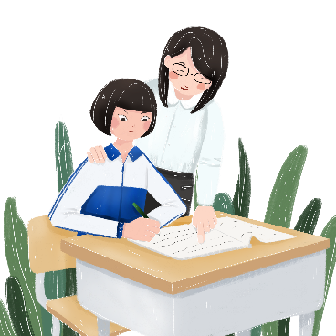
HOẠT ĐỘNG 2
LÀM VIỆC NHÓM ĐÔI
SỐ ?
10
1
1cm = ………. mm
10mm = ………. cm
1000
1m = ………. mm
1
1.000mm = ……..m
60
6cm = ………. mm
20
2cm = ………. mm

Slide 16



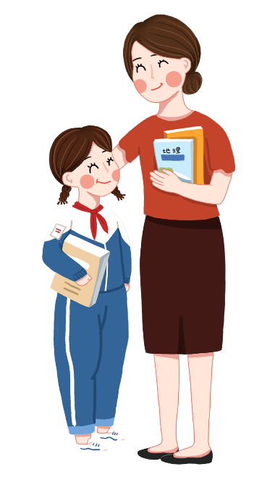
KẾT LUẬN
Hai đơn vị đứng liền kề nhau trong bảng đơn vị đo hơn kém nhau 10 lần
(khi đổi đơn vị đo độ dài từ đơn vị lớn sang đơn vị bé hơn liền kề thì thêm 10 lần và ngược lại)

Slide 17


HOẠT ĐỘNG 3
Chào kiến. Tớ có chiều dài là 3 cm
Bạn nào dài hơn?
Chào ve sầu. Tớ có chiều dài là 3 mm

Slide 18
HOẠT ĐỘNG 3
Bạn nào dài hơn?
<
30 mm
3 mm
3 cm

Slide 19
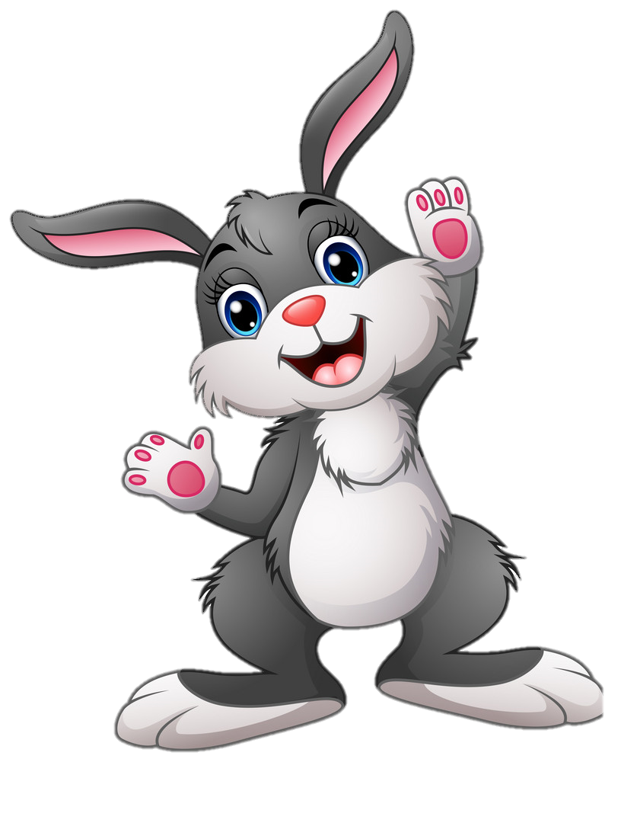
TRÒ CHƠI
TÌM CÀ RỐT
TÌM CÀ RỐT

Slide 20



Các em hãy cùng Thỏ con tham gia trò chơi này, trả lời thật nhanh các câu hỏi để cậu ấy mang được nhiều cà rốt về nhà nhé !
THƯỚC ĐO CHÍNH XÁC
Please keep this slide for attribution.

Slide 21
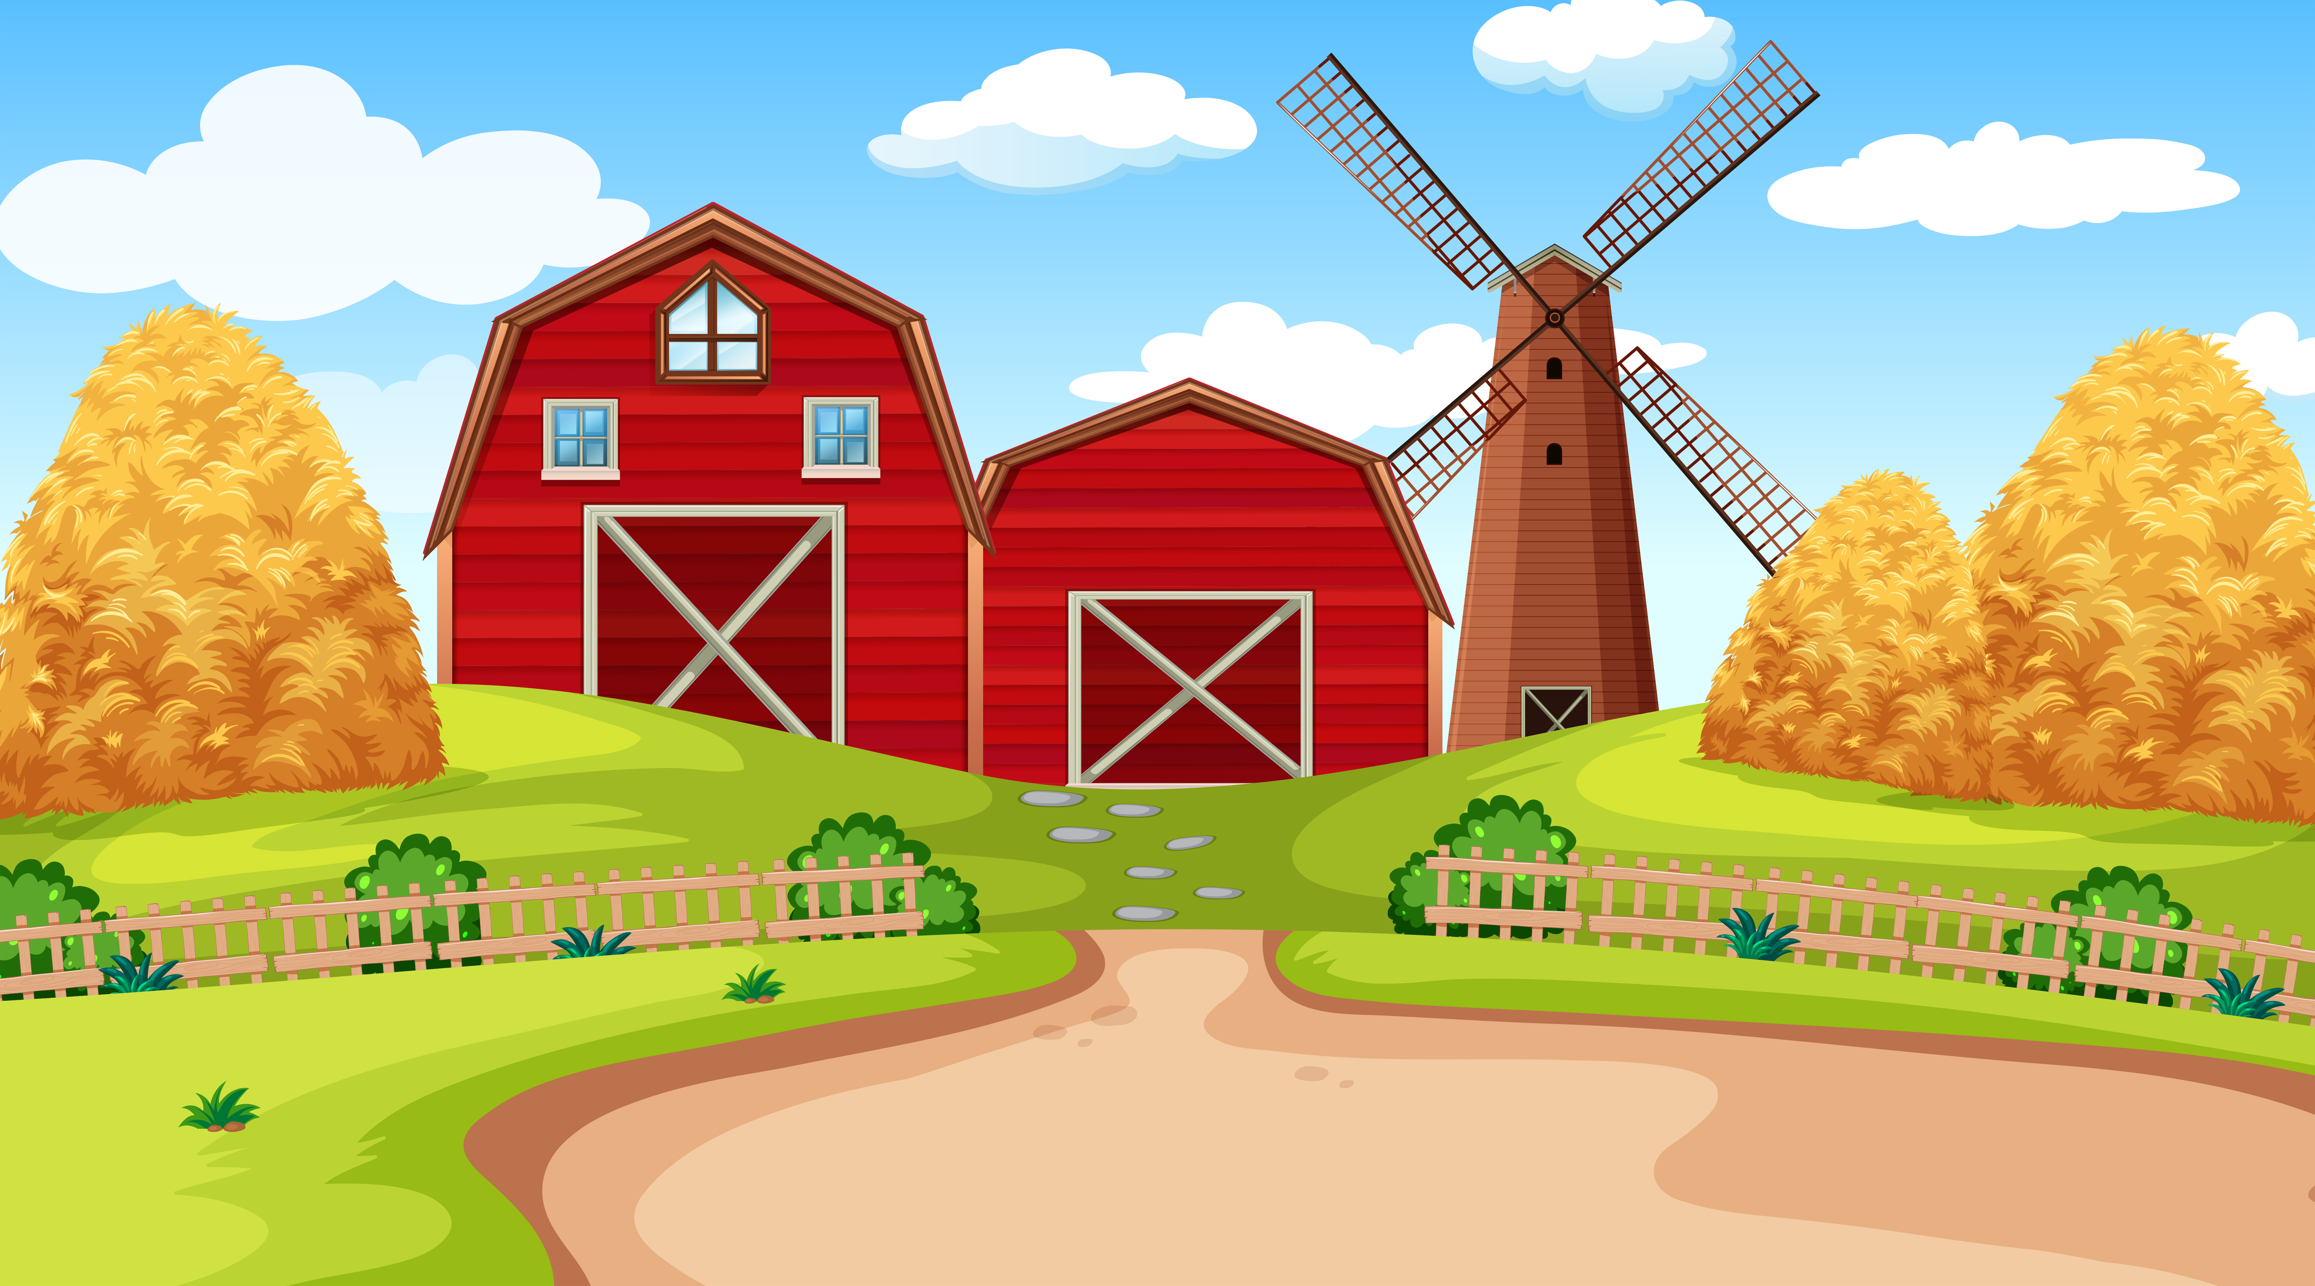
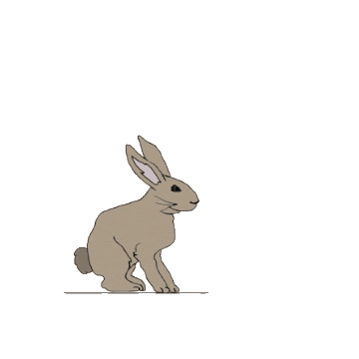


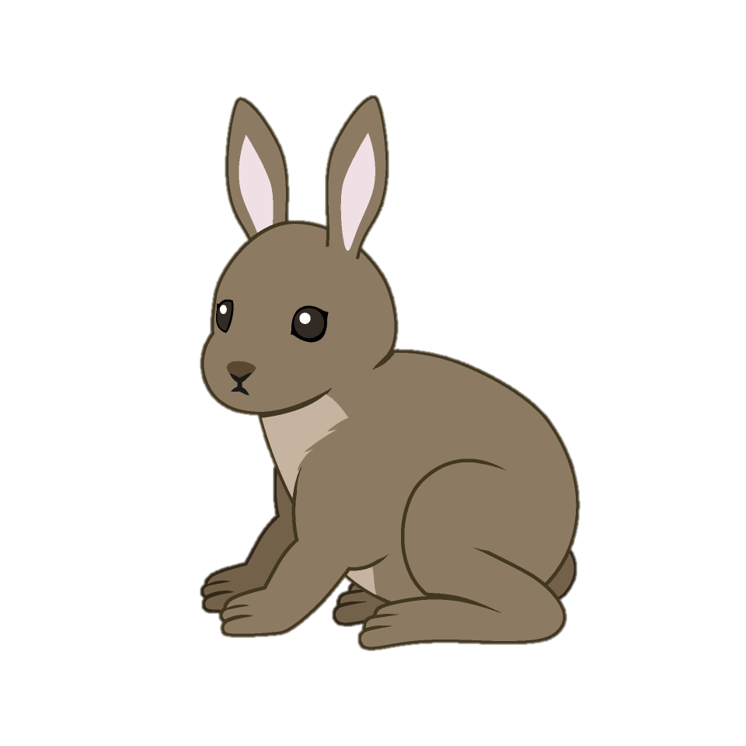
Nhổ cà rốt
CẢM ƠN CÁC BẠN
Các bạn hãy giúp mình thu hoạch được càng nhiều cà rốt càng tốt nha
3
4
2
1
5
Notes:
BẤM VÀO SỐ ĐỂ ĐẾN CÂU HỎI
BẤM VÀO HOME ĐỂ ĐẾN SLIDE CUỐI

Slide 22
SỐ?
5000 mm= ? m
50
5
5000
500

Slide 23
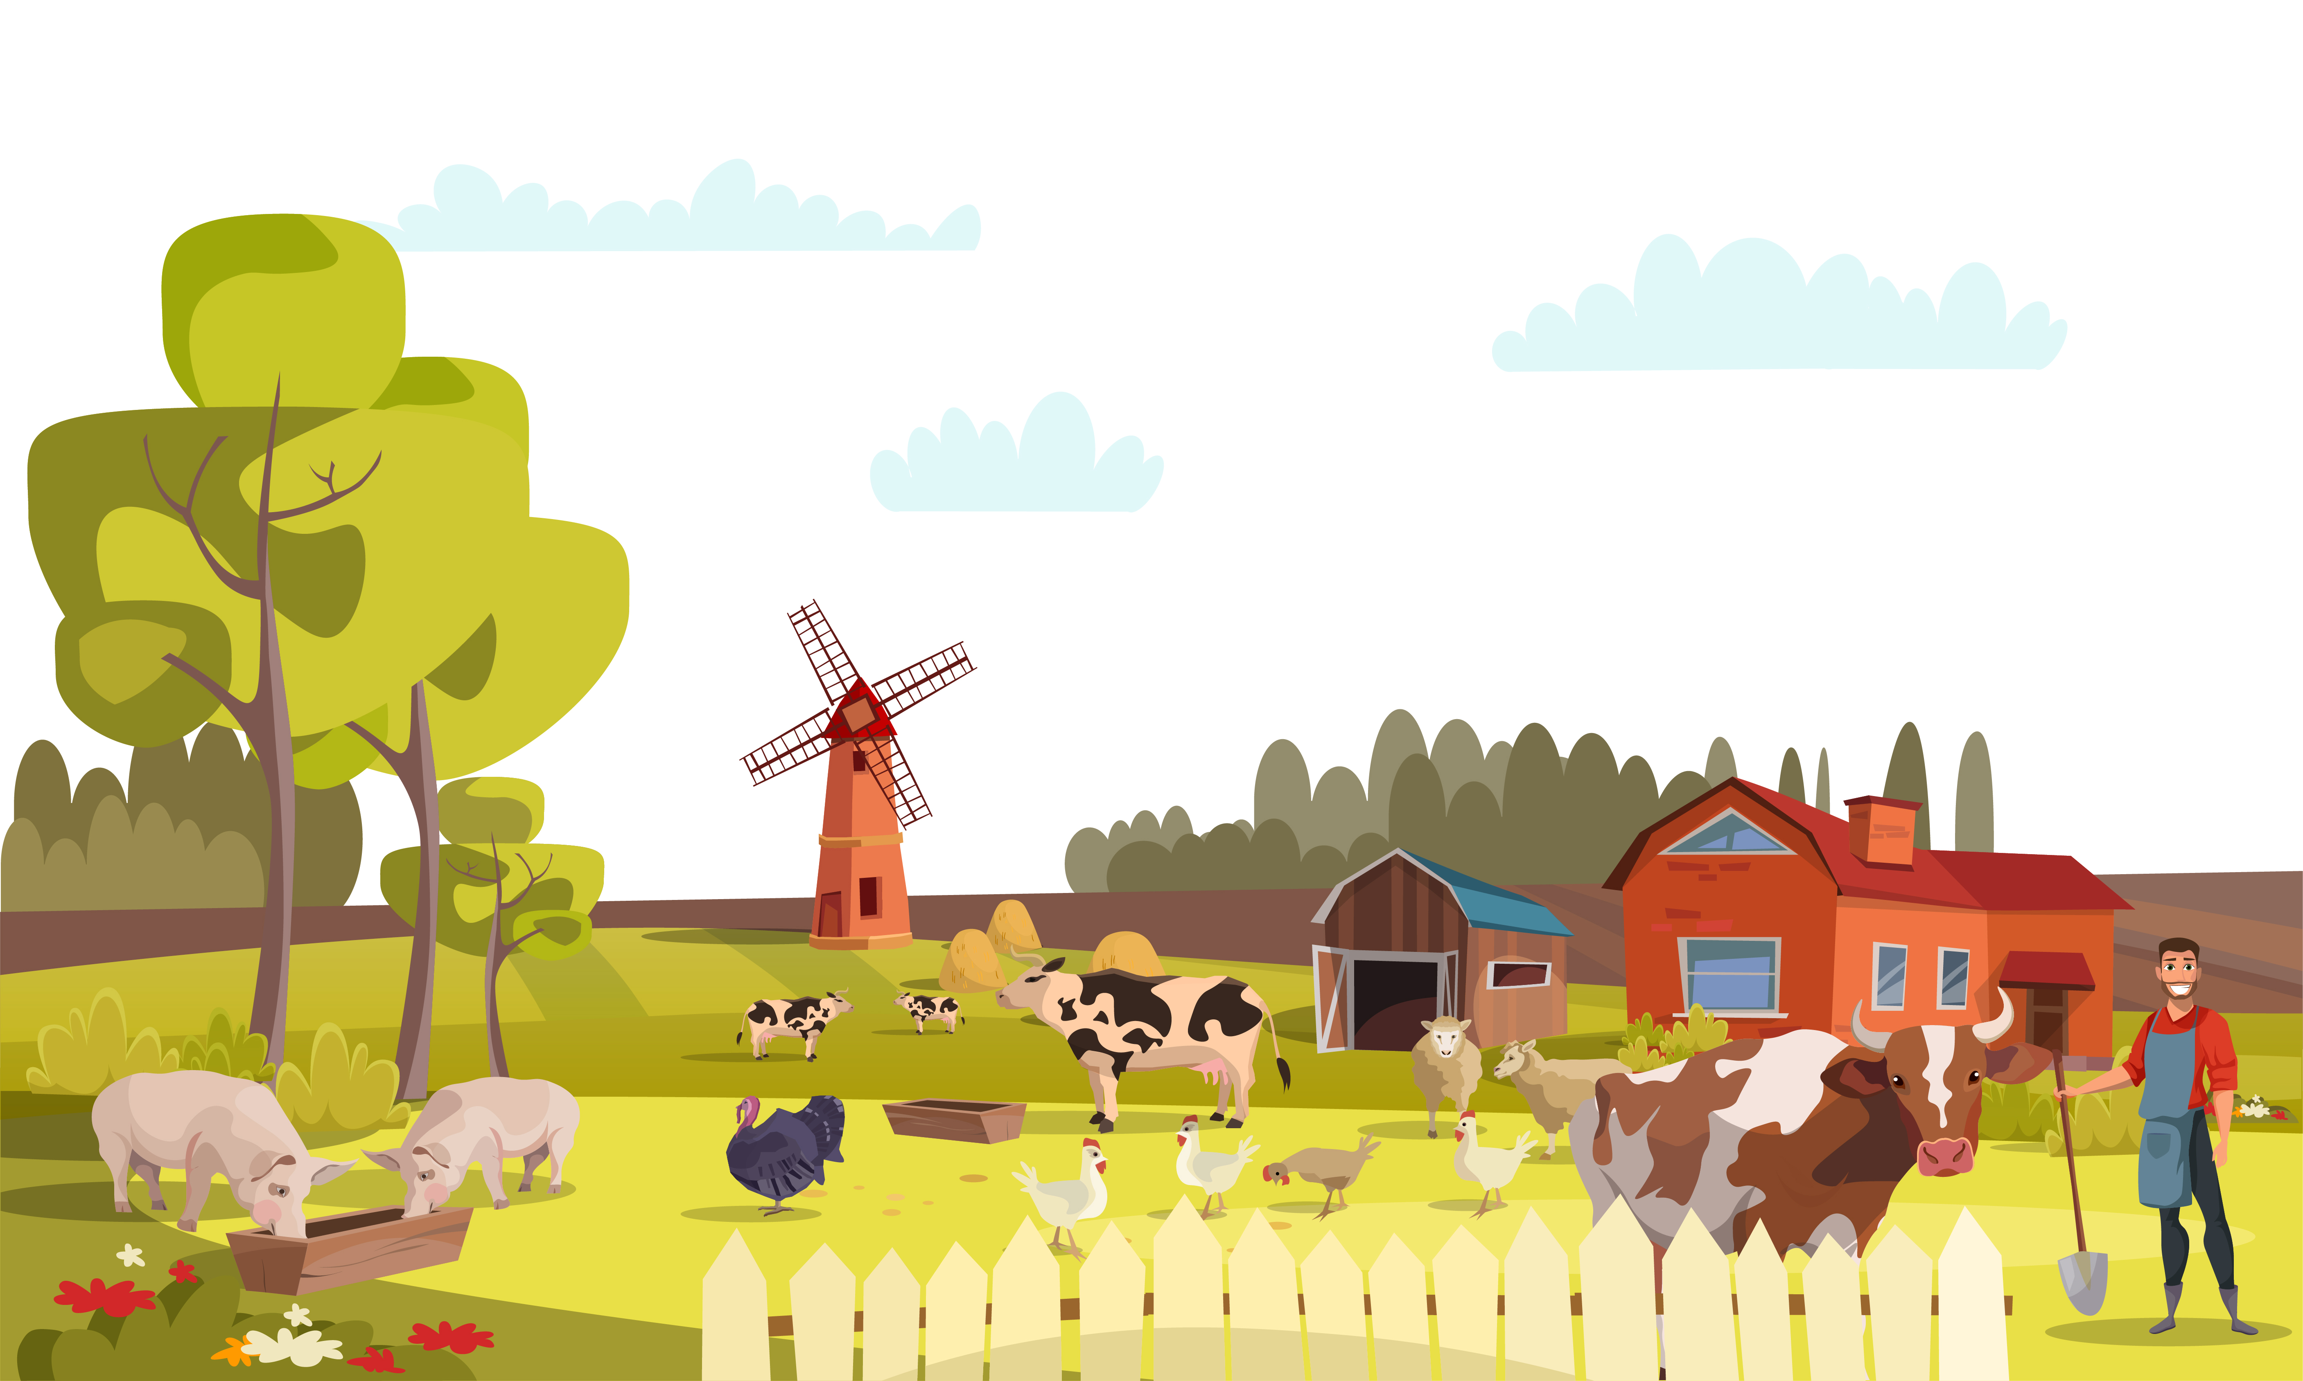
SỐ ?
6cm = ? mm
60
6
6000
600

Slide 24

SỐ ?
100mm= ? cm
100
1
1000
10

Slide 25
SỐ ?
20mm= ? cm
200
20
2000
2

Slide 26
SỐ ?
30cm = ? mm
3
3000
300
30

Slide 27

HẸN GẶP LẠI

Slide 28


